Slide 1
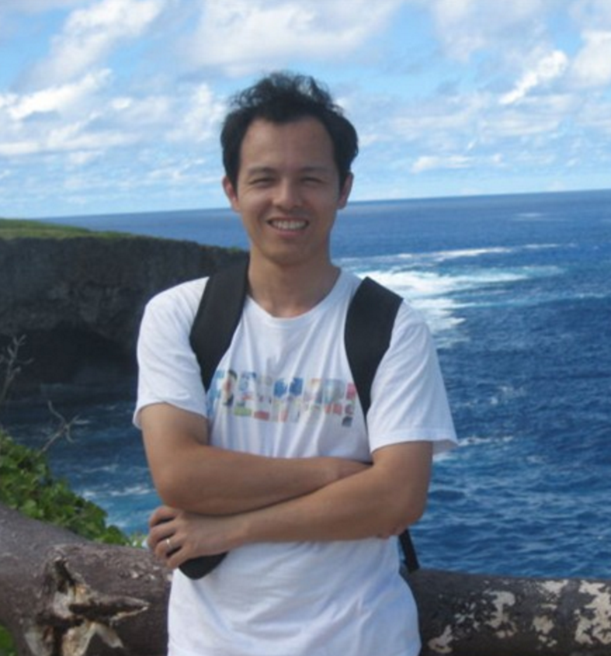
黄步添 浙江大学计算机博士 云象区块链创始人
Notes:
今天很有幸受到TED-ZJU的邀请，来给大家普及一下区块链的知识。先做一下自我介绍，本人现阶段在从事区块链领域的创业，4月份拿到了天使轮。。。。。。。

Slide 2
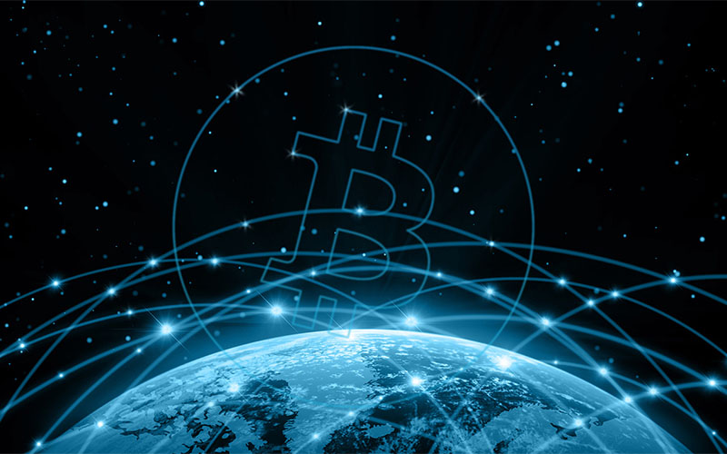
Notes:
首先，我们看这张图，很切合我今天讲的主题，这里面有两层含义，B代表Bitcoin比特币，也代表比特币背后的BlockChain区块链。
在做的各位对比特币应该比较熟知，2013年比特币价格在短短四个月间从50美金到1300美金。央视2套也在大幅报道，央妈也出了很多政策，限制比特币交易。虽然比特币有争议，但其背后的区块链技术焕发出新的生命力。特别最近一年，华尔街日报、经济学人对区块链的报道非常频繁，基本上持正面看法。在这里我可以大胆预言，区块链将重新定义世界，将彻底改变目前的商业形态，特别商业领域的中介，典型的如房产中介，将会彻底被消灭。所以说大家将要去从事的行业，尽量避免从事未来会被机器搞掂的职业。

Slide 3
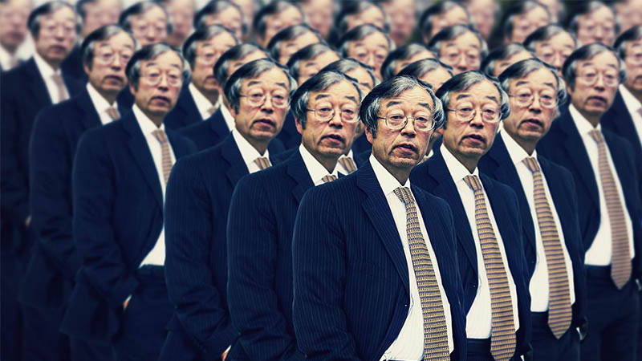
Notes:
说到比特币，我们先介绍一下比特币的开发者兼创始者中本聪，是一位1949年出生的日裔美国人。听说这个人是个宅男，他爱好收集火车模型，职业生涯中有多处保密，曾为大型企业还有美国军方执行保密的工作。 2008年中本聪在互联网上一个讨论信息加密的邮件组中发表了一篇文章《一种点对点的电子货币》，勾画了比特币系统的基本框架。 2009年他为该系统建立了一个开放源代码项目 (open source project)，正式宣告了比特币的诞生。 2010年12月12日当比特币渐成气候时，他却悄然离去，从互联网上销声匿迹。

Slide 4
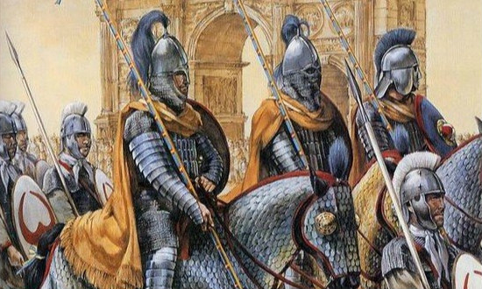
Notes:
再看看这张图，大家学过欧洲历史，就会想到拜占庭帝国。比特币的核心思想就是通过拜占庭将军问题建立共识机制。拜占庭帝国想要进攻一个强大的敌人，为此派出了10支军队去包围这个敌人。这个敌人虽不比拜占庭帝国，但也足以抵御5支常规拜占庭军队的同时袭击。基于一些原因，这10支军队不能集合在一起单点突破，必须在分开的包围状态下同时攻击。他们任一支军队单独进攻都毫无胜算，除非有至少6支军队同时袭击才能攻下敌国。他们分散在敌国的四周，依靠通信兵相互通信来协商进攻意向及进攻时间。困扰这些将军的问题是，他们不确定他们中是否有叛徒，叛徒可能擅自变更进攻意向或者进攻时间。在这种状态下，拜占庭将军们能否找到一种分布式的协议来让他们能够远程协商，从而赢取战斗？这就是著名的拜占庭将军问题。

Slide 5
区块链是什么？
Notes:
那么什么是区块链？简单的说，区块链是一种去中心化的、不可篡改的、可信的分布式账簿。
区块链一致推荐的数据是一种高精度的信息技术区块链是信息技术，可以把密集的、自由流动，由共识衍生的信息划分为三个层次。一级是垃圾信息，未增强的，未调制的数据；第二层是社交推荐数据，被社交网络同行推荐所丰富的数据元素；然后是第三级——区块链共识推荐的数据，拥有区块链上一致支持的、高精确度和高质量的数据，也是最高推荐水平。
这种一致推荐的数据当然是来自群体的投票确认的，数据的质量依靠的是去中心化的投票系统，由无缝连接的自动执行机制来实现。
很有可能，区块链恰恰就是可扩展的信息认证和验证机制，我认为它就是那个有必要扩大到全球，最终跨越行星系的那项技术。
区块链作为一项伟大的信息技术创新，在有关信息的质量和真实性上，区块链将为人类提供高精度调制。

Slide 6
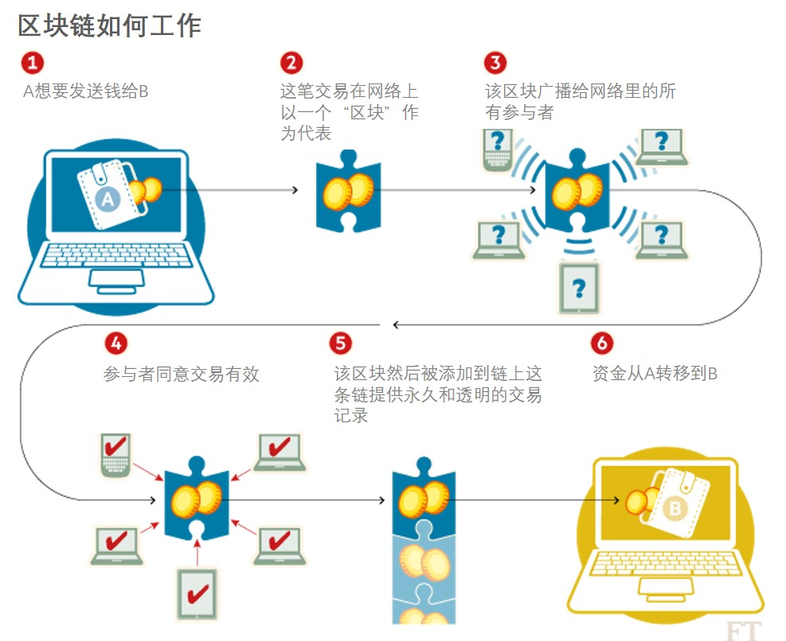

Slide 7
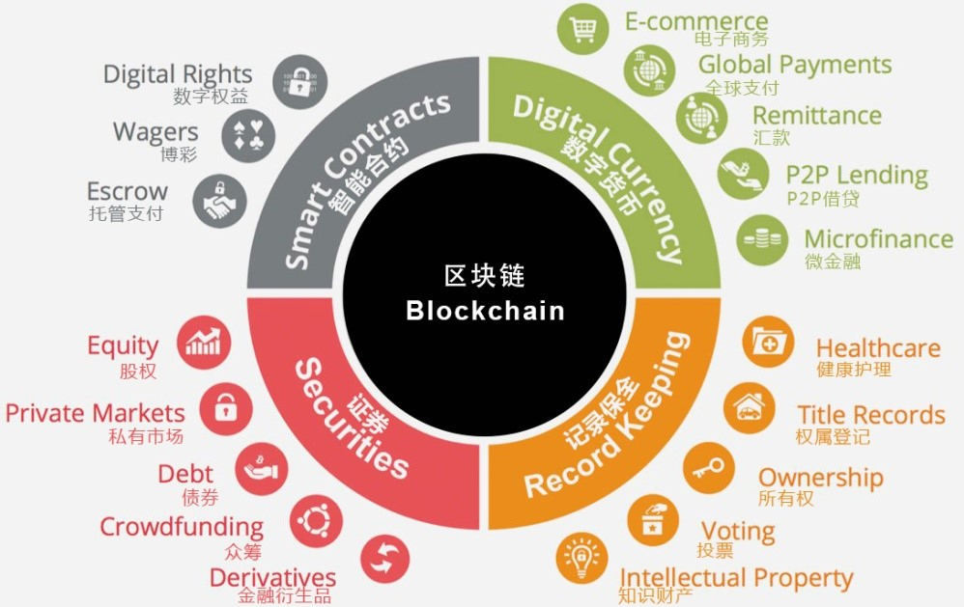

Slide 8
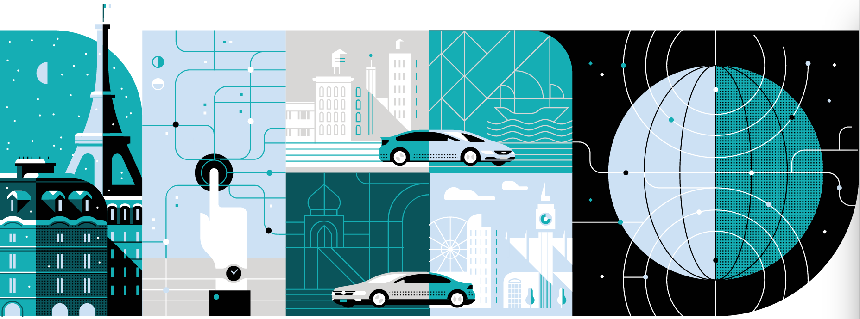
Notes:
2015年2月，Uber透露他们遭到了大规模的数据泄露，近50,000名Uber司机的个人信息被一个未经授权的人非法下载，其中包括他们的姓名和车牌号码。
这次数据泄露事件成为了另外一个例证，即如果将区块链技术融入到其经营模式中去，有多少公司将会从中受益。被称赞为点对点技术（P2P）及股份制经济典范的Uber，最终也是在集中式结构下运行的。因而，它所有的数据都会被存储在集中的服务器或电脑上，这就使得黑客能够很容易地获取司机的个人信息。如果Uber使用了区块链技术，或者我们有以区块链为基础的所有权备选，那么就不会提供给黑客一个可利用的集中点。

Slide 9
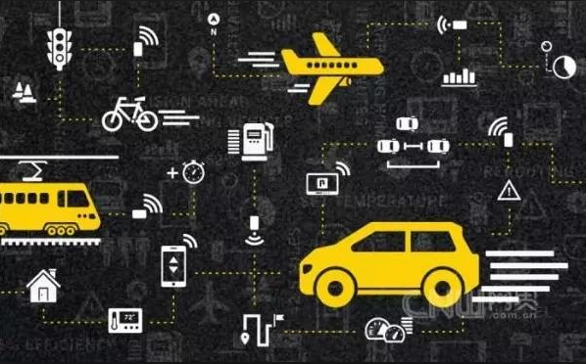
Notes:
区块链在另一个领域也有巨大的应用潜力。那就是物联网，物联网是一个设备，车辆，建筑物，和其他实体（嵌入了软件，传感器和网络连接）相互连接的世界，包括小到恒温器，大到自动驾驶汽车，如配有召唤模式的特斯拉Model S型轿车，这些都可以成为物联网的一部分。但是现在的物联网存在一些问题，如汽车系统可能会受到恶意攻击，房屋进入系统安全性需要加强，还有互联网的安全挑战。不过，区块链却具有解决这些问题的潜力。
IBM和三星最近为ADEPT（自动去中心化点对点遥测技术）提出了一个概念验证，使用区块链数据库建立一个分布式设备网络（一种去中心化物联网），由ADEPT来提供一种安全并且成本低的设备连接方式。根据可行性执行报告显示，家用电器，如洗碗机，可以执行一份“智能合约”来发布命令，要求洗涤剂供应商进行供货。这些合约给予了设备支付订单的能力,并且还能接收来自零售商的支付确认信息和发货信息。这些信息会以手机铃声提醒的方式通知洗碗机的主人。
事实证明，物联网概念，许多即将到来的手机通知与控制的未来场景，还有区块链都不再只有银行家才能拥有。

Slide 10
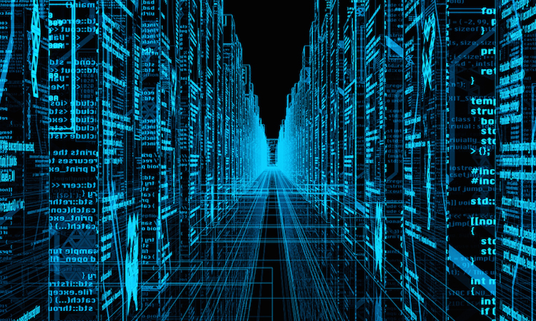
Notes:
区块链未来会重构大数据。所有的事情，从拿坡仑战争开始的人工获取信息手段，到中间的数据库发展，再到现在大家人手一部手机。以及从IBM深蓝电脑打败国际象棋大师到最近的AlphaGo打败围棋冠军李世乭。我们会发现，所有的人工智能、创新和价值都来自于数据和信息。数据和信息在哪里，价值和创新就从哪里产生。如果未来有大量的数据存在区块链里，那么所有的应用和创新都将基于区块链。区块链将重构大数据，成为一切的入口。基于这些区块数据的分析和挖掘，会再次进一步大量降低所有的成本。了解数据分析的人都知道，我们在做数据挖掘和数据分析时，有80%的时间成本或精力成本花费在有效数据的收集和数据清洗上。一旦有了区块链，就会大大减少这个成本

Slide 11
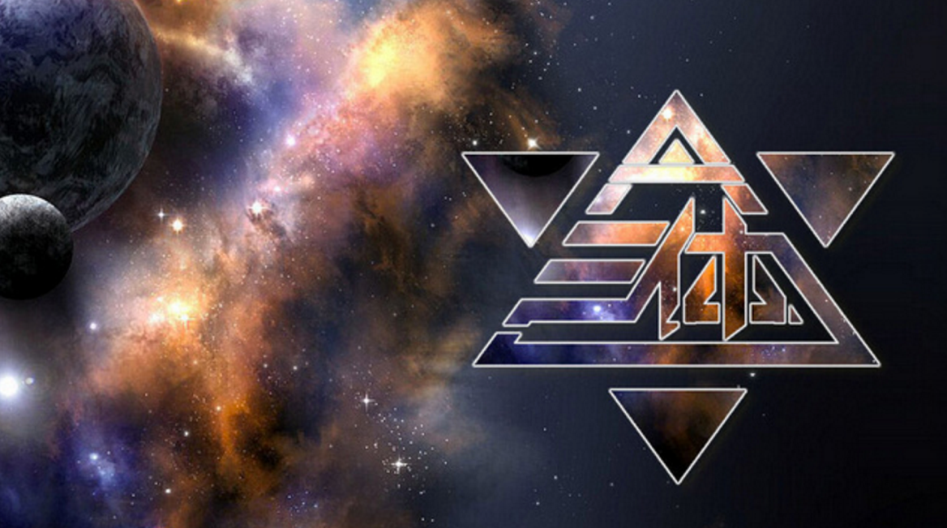
Notes:
接着我们脑洞大开一下，《三体》这本小说，这部小说的作者刘慈欣2015年获得了全球科幻小说的最高奖“雨果奖”。这本小说的原创性，是对人性的丑恶有非常深刻的认识，人类有太多的欺诈、伪善，主要是以文革为背景写的，文革期间的人与人之间的斗争处处可见，甚至于现在一些热播电视剧，像《甄嬛传》，《琅琊榜》大量的都是勾心斗角，好像中华文明这样的东西太多，不断循环，跳脱不出原有的限定模式。《三体》这本小说是说“三体人”的思想是完全透明的，互相之间交流完全无障碍。人类完全不能理解，说一个思想全透明的社会会产生怎样的政治和文化呢？难道你们没有计谋和伪装？三体人就回答说：“计谋和伪装是什么？”刘慈欣虚构出这样的三体人社会，比人类文明发达许多，到地球上来把地球人打得大败！显然作者的愿望是：人类如果不克服自己的弱点的话，将无法真正上升到一个更高的文明。
回到区块链技术本身，区块链是去中心化的，不可篡改的分布式帐簿；区块链网络中的每个节点是透明的，无法自行伪造；其思想与三体世界呈现的精神不谋而合。然而区块链能让地球人变成三体人吗？完全有可能，我们可以应用脑机接口技术，将来人脑思考的信息，通过计算机可以直接读取出来；同时利用区块链分布式公正技术，建立一个透明的、没有伪装的、没有欺诈的智能决策过程；另外，区块链本身的共识主动性就是一个群体智能的概念，是指在一个共识群体中，个体单独行动的机制。在主动共识性的机制作用下，这个群体无需中枢控制系统，群体内部成员间也无需直接交流信息，个体为了实现自己的利益单独地、连续地相互修正和自我更新，从而逐步完善自己的生态环境，实现整体的利益最大化。

Slide 12
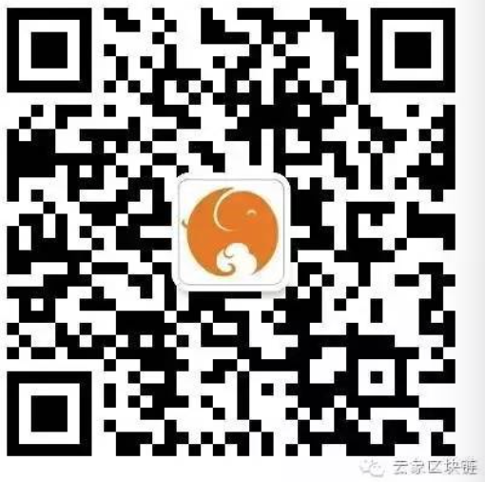
Notes:
最后，我要说的是，过去三十年，互联网技术造就了信息时代的变革。未来十年，区块链技术将造就价值互联网，开启一个全新的去中心化时代。这是我们团队的公众号，对区块链有兴趣的童鞋，可以关注一下，谢谢！！

